Slide 1
Organogenetická fonetika
Organogenetická fonetika se zabývá mechanismem tvorby zvuků a jejich skupin (má blízko k fyziologii); tj. zabývá se procesem tvoření řeči, který má 3 základní složky:
respirace (dechová složka)
fonace (hlasová složka)
artikulace (článkování)

Slide 2
Dechové (respirační) ústrojí
řeč se převážně tvoří při exspiraci (výdechu), v některých jiných jazycích se můžeme setkat s tvořením řeči inspirací (vdechem)
dýchání je automatická, reflexivní činnost; při produkci řeči dochází k dýchání uvědomělému
při klidovém dýchání se délka fáze vdechové a výdechové příliš neliší (asi 2:3)
při mluvení se trvání výdechové fáze značně prodlouží (asi 1:7 až 1:13)

Slide 3
Hlasové (fonační) ústrojí
základem hlasového ústrojí jsou hlasivky umístěné v hrtanu
mezi hlasovými chrupavkami se vytváří hlasivková štěrbina (glottis); kmitáním hlasivek vzniká hlas

Slide 4
Kvalita a vlastnosti hlasu závisí na několika faktorech
výška hlasu
síla hlasu
barva hlasu

Slide 5
Výška hlasu
závisí na frekvenci kmitání hlasivek; sama o sobě není významotvorná, avšak střídání výšky hlasu je základem intonace
Síla hlasu
závisí na rozšíření hlasivkové štěrbiny; je důležitá pro přízvuk, zdůrazňování jednotlivých slov a slabik
Barva hlasu
vzniká průchodem nadhrtanovými prostorami a třením o některé další orgány; barva je charakteristická a individuální pro každého jedince

Slide 6
Ústrojí modifikující
artikulace v užším smyslu
je uloženo nad hrtanem, přičemž rozlišujeme tři základní dutiny (tzv. rezonátory):
a) dutina hrdelní (laryngální)
b) dutina ústní (orální)
c) dutina nosní (nazální)

Slide 7
Artikulační orgány
AKTIVNÍ
B) PASIVNÍ

Slide 8
Artikulační orgány
AKTIVNÍ
rty (labia)
dolní čelist (mandibula)
měkké patro (velum)
jazyk (lingua)
hlasivky (glottály)
B) PASIVNÍ
rty (labia)
zuby (dentes)
dásně (alveoly)
tvrdé patro (palatum)
měkké patro (velum)
hrtan (larynx)

Slide 9
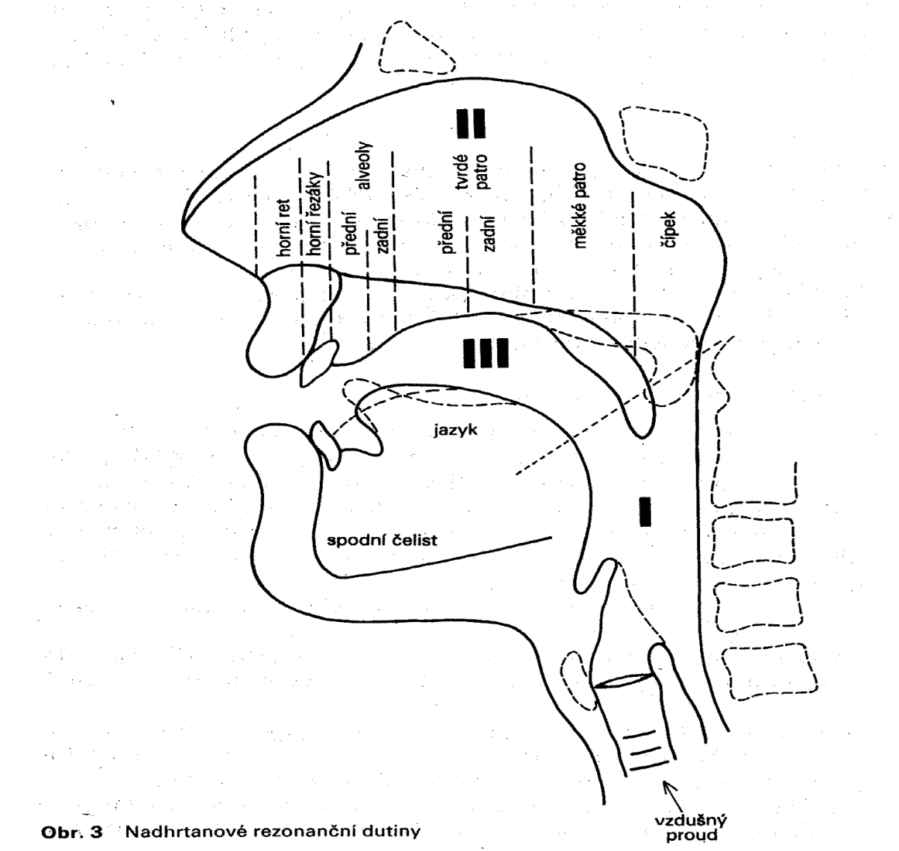

Slide 10
Artikulační báze
specifický způsob koordinace artikulační práce (každý jazyk má své příznačné prvky); zahrnuje:
základní artikulaci hlásek, tj. místo a způsob jejich tvoření
doplňkovou artikulaci
způsob výslovnosti přechodu mezi hláskami
intonaci

Slide 11
Pro artikulační bázi češtiny je charakteristická:
menší činnost rtů
soustředění artikulace k alveolám (dásním)
charakteristické hlásky ř a znělé h
kratší sestupné takty (přízvuk na první slabice, při více slabikách také uplatnění vedlejšího přízvuku)
méně spojitá výslovnost mezi slovy

Slide 12
Základní typy artikulace
artikulace vokalická – vokály se tvoří při otevřené štěrbině (glottidě) – APERTURA
artikulace konsonantická – konsonanty (šumové hlásky) se tvoří vytvořením překážky výdechovému proudu – STRIKTURA

Slide 13
Akustický signál řeči
samohlásky → základem je tón (periodické zvuky)
souhlásky → základem je šum (neperiodické zvuky); Vznikají buď průchodem výdechového vzduchu úžinou nebo náhlým uvolněním závěru.
+ hlásky pomezní:
sonory l, r ,m, n, ň (se souhláskami mají společný způsob tvoření, a tím i jistou míru šumu, se samohláskami je spojuje tónová složka vzniklá rezonancí)
hláska klouzavá j a ṷ

